Slide 1
Arquillian extension for performance testing
Milan Chrastina
Firemný konzultant: Martin Večeřa
Vedúci práce z UPJŠ: RNDr. Peter Gurský, PhD.

Slide 2
Obsah
Motivácia
Východiská
Cieľ práce
Aktuálny stav
Prognózy do budúcna

Slide 3
Motivácia
Firemná bakalárska práca
Získať vedomosti a skúsenosti z firemného prostredia
Bližšie sa oboznámiť s výkonnostným testovaním aplikácií
Pracovať na niečom čomu nie je venovaný čas v školskom prostredí

Slide 4
Výkonnostné testovanie
Prečo nasadzovať výkonnostné testy na systém?
Prudký vývoj v oblasti nových technológií
Prechod aplikácií na viacvrstvovú architektúru
Notes:
začali sa nezanedbateľným spôsobom prejavovať výkonnostné problémy novo vzniknutých systémov.
z počiatku stačilo na testovanie úzkych miest manuálne vykonávané testy za pomoci väčšieho počtu užívateľov pri permanentnom zvyšovaní týchto užívateľov sa to stávalo finančne a organizačne neúnosné.
S tým že ani jednotlivé testy neboli s garanciou rovnaké.

Slide 5
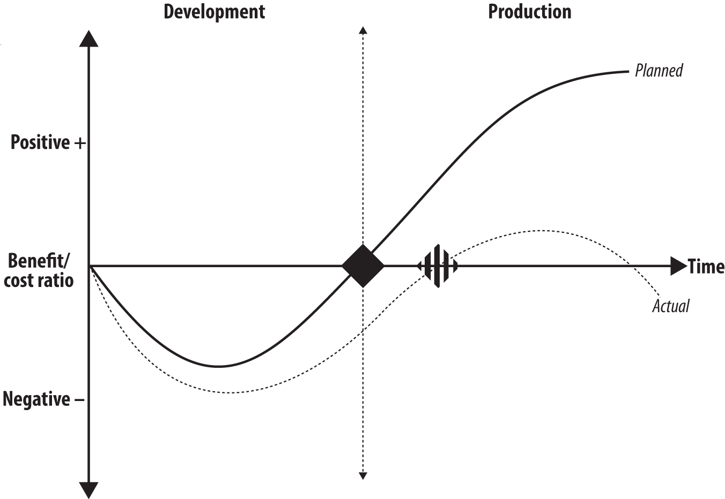
Oplatí sa „strácať“ čas výkonnostným testovaním?
Notes:
Plna krivka znazrnuje planovany vynos aplikacie pri ktorej sa pocita s malymi alebo ziadnymi vykonnostnymi problemamy pocas vyvoja.
Prerusovana znazornuje častú realitu po vyvoji a nasadeni a nasledných fixovani vykonnostných problemov.

Slide 6
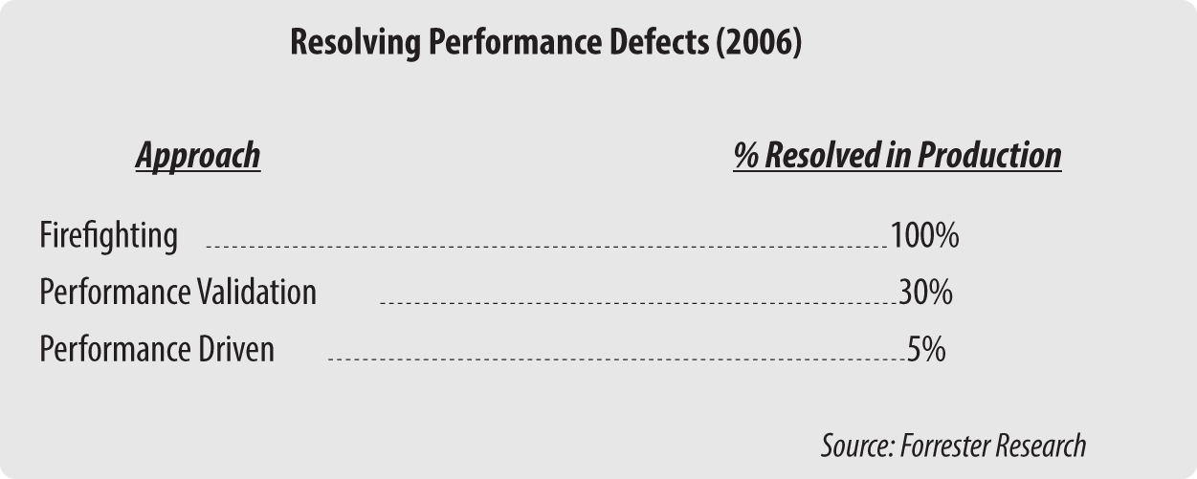
Oplatí sa „strácať“ čas výkonnostným testovaním?

Slide 7
Načo slúžia výkonnostné testy?
Výkonnostné charakteristiky systému
Nadobúdanie informácií o systéme
Simulácia reálneho nasadenia
Nahradenie „testovania“ užívateľmi
Lepšie plánovanie nákladov

Slide 8
Meranie výkonu
Kľúčové ukazovatele výkonnosti
Orientované na službu
Dostupnosť
Časová odozva
Orientované na efektívnosť
Priepustnosť
Využitie zdrojov
Notes:
Dostupnosť chápeme ako množstvo času pre ktorý je aplikácia dostupná pre používateľa.
-kompletnú neschopnosť aplikácie, ktorú koncový používateľ nie je schopný efektívne využívať z dôvodu skoro žiadnej
Časová odozva je množstvo času dávaný aplikácií na odpovedanie požiadavky používateľa.
- meranie systémovej odozvy, čo je čas medzi odoslaním požiadavky používa-teľa a prijatím odpovede
Priepustnosť je tempo, kto-rým aplikácia vybavuje jednotlivé eventy.
Využitie chápeme ako percento teoretickej kapacity zdrojo,v ktoré sú používané. využitie pamäte web servera pri 1000 aktívnych používateľoch

Slide 9
Nástroje na výkonnostné testovanie
Sú našou súčasťou už minimálne 20 rokov
Technologické zmeny
Presun z veľkej klientovej aplikácie na webovú, mobilné sprístupnenie
Nárast automatizovaných nástrojov na trhu
Problém testovania mimo webu
Pri Open Source riešeniach problém správne nahrať aktivitu aplikácie.
Notes:
mimo web a náš výber nástrojov rapídne klesá a technologických výzvy, ktoré pohltili množstvá automatických nástrojov na dlho
Taktiež aj webové aplikácie predstavujú problémy, ako napríklad streamovanie videa alebo bezpečnostné certifikáty a nie všetky predávajúce sa nástroje po-núkajú riešenie
šifrovanie a kompresia tiež problém

Slide 10
PerfCake
Nástroj na výkonnostné testovanie a záťažový generátor so zameraním na minimalistickosť
Zložený z komponent
Podpora rôznych protokolov a rozhraní (HTTP, REST, SOAP, JDBC...)
Jednoduchý koncept architektúry
Notes:
nezávislý na platforme s využitím komponent a vysokou priepustnosťou
môžeme vytvárať vlastné testy pozostávajúce zo základných blokov, čo prináša vysokú flexibilitu v konfigurácií a v možnosti jednotlivo vytvorené komponenty znova využiť na odlišnú úlohu

Slide 11
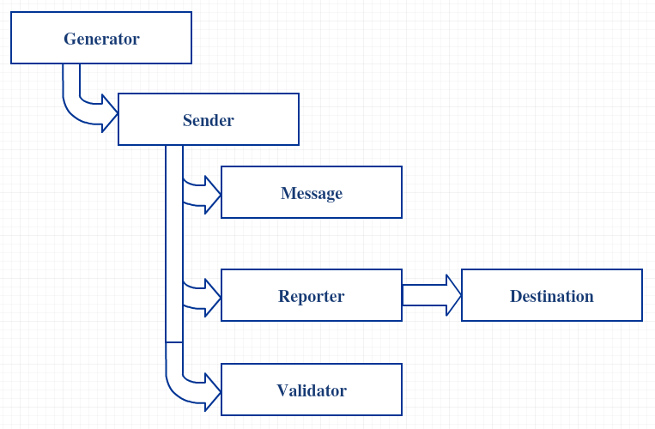
Notes:
Štandardný generátor je implementovaný ako rad správ koľko správ bude generovaných a ako rýchlo budú paralelne odosielané na cieľ
Sender špecifikuje protokol, je konfigurovany so specifickou adresou
Massage obsah spravy co sa posiela (najmensia jednotka)
Reporter monitoruje
Validator validuje odpoved (servre mozu rychlo odpovedat avsak len varovnymi spravami o pretazeni)

Slide 12
Spúšťanie aplikácie PerfCake
Nutnosť vytvorenia „scenária“
Následného spustenia pomocou Maven-u alebo predpripraveného shell skriptu
Žiadna podpora pre IDE
Notes:
Scenario je XML subor ktory popisuje jednotlive bloky ktore maju spolupracovat

Slide 13
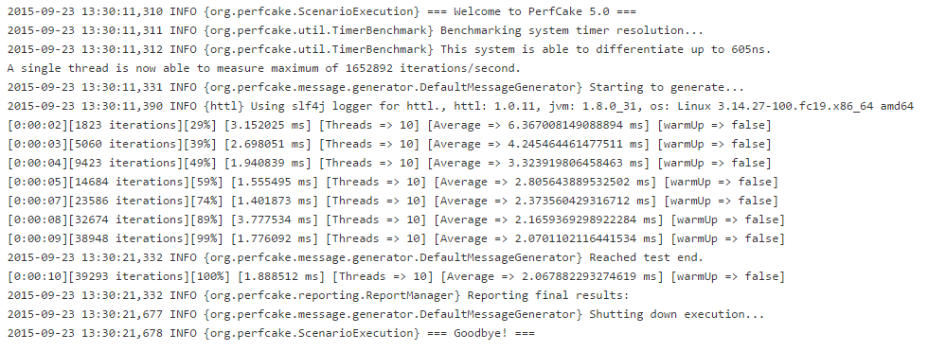

Slide 14
Ciele bakalárskej práce
Navrhnúť integráciu aplikácie PerfCake s testovacou platformou Arquillian
Vypracovať rešerš dostupných riešení na vykonávanie výkonnostného testovania
Zhodnotiť iné možné riešenia integrácie ako Arquillian

Slide 15
Arquillian framework
Testovacia platforma pre Javu a JVM
Umožňuje vykonávať integrované a funkcionálne testy
Zameriava sa na integráciu aplikačného kódu priamo v reálnom prostredí behu programu
Nemusíme spravovať beh programu z testu
Potrebné balíčky sa pribalia k platforme ktorú rozširujú čo vyúsťuje k jednoduchému spusteniu cez IDE

Slide 16
3 základné princípy
Testy by mali byť prenosné na akýkoľvek podporovaný kontajner.
Testy by mali byť spustiteľné z IDE ako aj z buildovacieho nástroja
Platforma by mala rozširovať alebo integrovať existujúci test framework
Notes:
Teda nenáročné kontajnery môžu byť v kľude použité a neskôr nahradené plnými počas vývoja.
Vďaka IDE môže vývojár preskočiť build-ovanie pre rýchlejšie vybavenie úlohy a následné ladenie v známom prostredí.
Rozšíriteľná architektúra podporuje opätovné využitie existujúceho softvéru a pod-poruje jednotný Java testovací ekosystém.

Slide 17
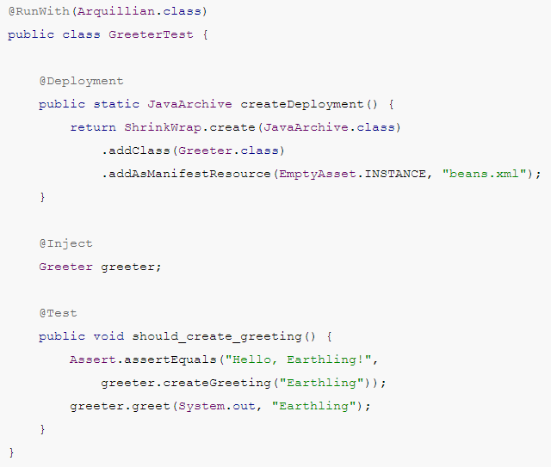
Príklad arquillian testu
Notes:
Použitie v jave operátorom new k vytvoreniu inštancie triedy nie je vhodné v tomto testovacom scenári, pretože zanedbáva deklaratívne služby ktoré sú aplikované na komponenty za behu. Správne riešenie je použitie tzv., testovacieho obohatenia ktorým výsledkom je injekcia kontajnerových zdrojov a bean-ov priamo do testovacej triedy.

Slide 18
2ac9cd28-a71a-479a-a785-750b40221766.jar:
/META-INF/
/META-INF/beans.xml
/org/
/org/arquillian/
/org/arquillian/example/
/org/arquillian/example/Greeter.class

Slide 19
Aktuálny stav riešenia
Rešerš odporúčanej literatúry a dokumentácie k projektu PerfCake a Arquillian
Vyhľadávanie, zisťovanie a prehľad podobných problémov, poprípade riešení
Rozšírenie PerfCake projektu
Návrh integrácie nástroja PerfCake s frameworkom Arquillian
Vytvorenie pluginu pre Arquillian
Vytvorenie PerfCakeControlleru a rozbehávanie anotácie s pridaním XML scenára.

Slide 20
Na čom sa pracuje
Doprogramovanie Arquillian rozšírenia a riadenie PerfCake testov pomocou Arquillian
Porovnať rôzne projekty zamerané na testovanie výkonu aplikácií
Pohľadať, vymyslieť iné spôsoby integrácie ako Arquillian

Slide 21
Zdroje
Steven Haines: Pro Java EE 5 Performance Management and Optimization. 2. vyd. Apress 2006. 424 s. ISBN13: 978-1-59059-610-4.
Ian Molyneaux: The Art of Application Performance Testing. 1 vyd. O'Reilly Media. 2009. 158 s. ISBN: 978-0-596-52066-3.
Projekt PrefCake, https://www.perfcake.org
https://github.com/PerfCake/PerfCake
Projekt Arquillian http://arquillian.org
https://github.com/arquillian/arquillian-extension-drone
https://github.com/arquillian/arquillian-showcase/tree/master/extensions/arquillian-static-container-controller

Slide 22
Ďakujem za pozornosť

